Slide 1
Nervy
Vypracovala: Mgr. Miroslava Komárová

Slide 2
EU V-2 Př8 Miroslava Komárová ZŠ Zákupy
Název: Nervy
Cíl: Výklad nového učiva o nervech
Doba: 25 – 30 minut
Pomůcky: interaktivní tabule

Slide 3
Obvodová nervová soustava
dva typy nervových vláken:
dostředivá (smyslová, senzorická) – vzruchy z receptorů do CNS
odstředivá (motorická) – odpovědi z CNS k výkonným orgánům (svalům)
nervy – míšní
- mozkové (hlavové)
- útrobní (autonomní, vegetativní)

Slide 4
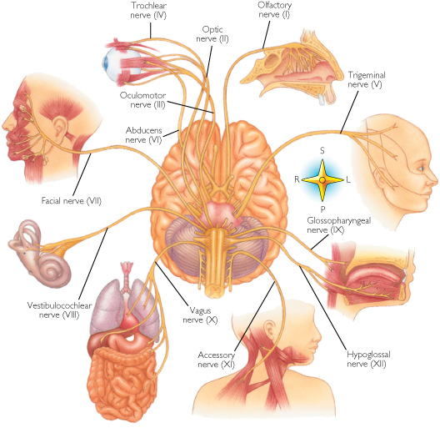
Hlavové nervy
12 párů mozkových (hlavových) nervů
patří sem: zrakový, čichový, sluchově rovnovážný, lícní, okohybný, jazykohltanový, trojklanný, bloudivý
Notes:
http://www.dogforum.sk/viewtopic.php?f=11&t=2249

Slide 5
Míšní nervy
31 párů míšních nervů
krční (8 párů) – kůže a svaly hlavy, krku, ruky a bránice
hrudní (12 párů) – mezižeberní svaly, kůže zad a hrudníku
bederní (5 párů) – svaly břicha, pánve, zad a nohy
křížové (5 párů) – hýždě a dolní končetiny
kostrční (1 pár)

Slide 6
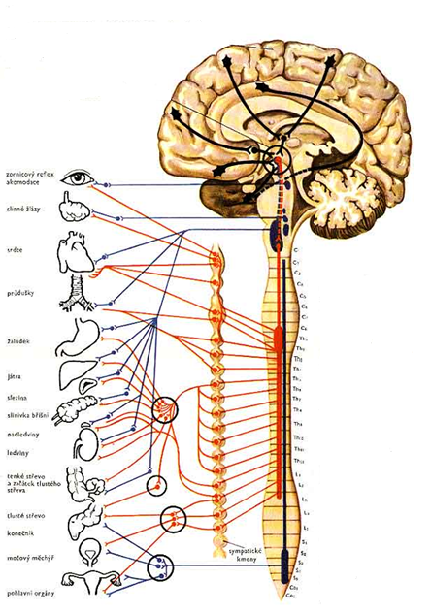
Útrobní nervy
nelze je ovládat vůlí
řídí činnost vnitřních orgánů těla a hladkého svalstva
dva typy: sympatikus (tělo budí) a parasympatikus (tělo tlumí)
Notes:
http://www.google.cz/imgres?q=autonomn%C3%AD+nervy&hl=cs&gbv=2&tbm=isch&tbnid=EaAjX3DGl5rUoM:&imgrefurl=http://www.danihelka.cz/02.odkazy/06.RUZNE/nase_telo/nase_telo.html&docid=ScIFO1BouVCkwM&imgurl=http://www.danihelka.cz/02.odkazy/06.RUZNE/nase_telo/79.autonomni_nervstvo_II.jpg&w=673&h=876&ei=BBKqT-GCLIqG4gSGgLmPCQ&zoom=1&iact=rc&dur=172&sig=110552490001181184489&page=1&tbnh=138&tbnw=106&start=0&ndsp=27&ved=1t:429,r:4,s:0,i:79&tx=86&ty=97&biw=1214&bih=809

Slide 7
Onemocnění a zranění
přerušení nervů
výhřez meziobratlové ploténky
obrna lícního nervu
bolest trojklanného nervu
malomocenství (lepra)

